Slide 1
Что такое семья?
СЕМЬЯ – это группа людей, состоящая из родителей, детей, внуков и ближайших родственников, живущих вместе.

Slide 2
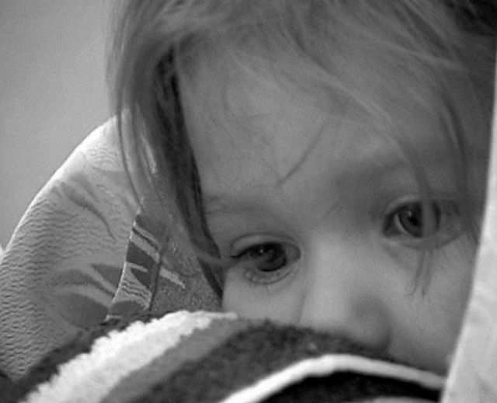
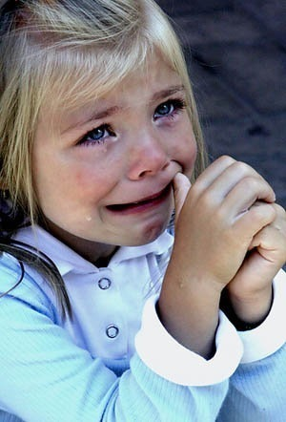

Slide 3
Пословицы о семье
Семья вместе
душа на месте.
Лад и согласье
первое счастье.
В родной семье
и каша гуще.
В своей семье
и сам большой.
Не нужен и клад,
если в семье лад.
В семье любовь
да совет,
так и нужды нет.

Slide 5
В семейном кругу мы с вами растём, Основа основ – родительский дом. В семейном кругу все корни твои, И в жизнь ты выходишь из семьи.

